Slide 1
TAKSONOMİ
Dr. Erkan Atalmış

Slide 2
Genel Bakış
Common Core State standards – Smarter Balance
BLOOM Taksonomi
TIMSS TAKSONOMİ
DOK (Depth of Knowledge)
HESS taksonomi

Slide 3
Common Core State Standards
Fact: The standards are designed to build upon the most advanced current thinking about preparing all students for success in college, career, and life. This will result in moving even the best state standards to the next level. In fact, since this work began, there has been an explicit agreement that no state would lower its standards. The standards were informed by the best in the country, the highest international standards, and evidence and expertise about educational outcomes. We need college- and career-ready standards because even in high‐performing states, students are graduating and passing all the required tests but still need remediation in their postsecondary work.
http://www.corestandards.org/about-the-standards/myths-vs-facts/
http://www.corestandards.org/wp-content/uploads/Math_Standards1.pdf

Slide 4
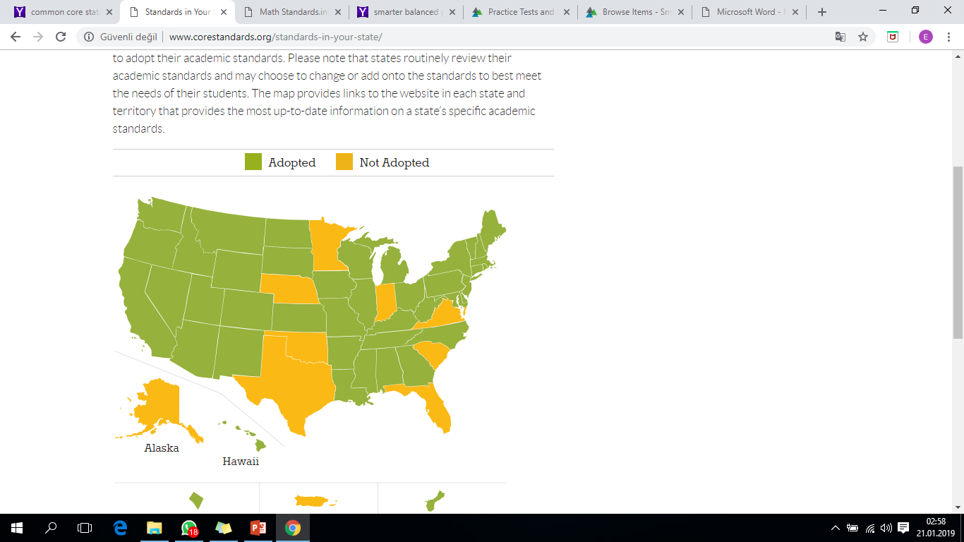
http://www.corestandards.org/standards-in-your-state/

Slide 5
SmarterBlance
New state standards are challenging students to understand subject matter more deeply, think more critically, and apply their learning to the real world. To measure these new state standards, educators from Smarter Balanced states worked together to develop new, high-quality assessments in English and math for grades 3–8 and high school. These Smarter Balanced assessments provide more accurate and meaningful information about what students are learning by adapting to each student’s ability, giving teachers and parents better information to help students succeed in school and after.
http://www.smarterbalanced.org/about/

Slide 6
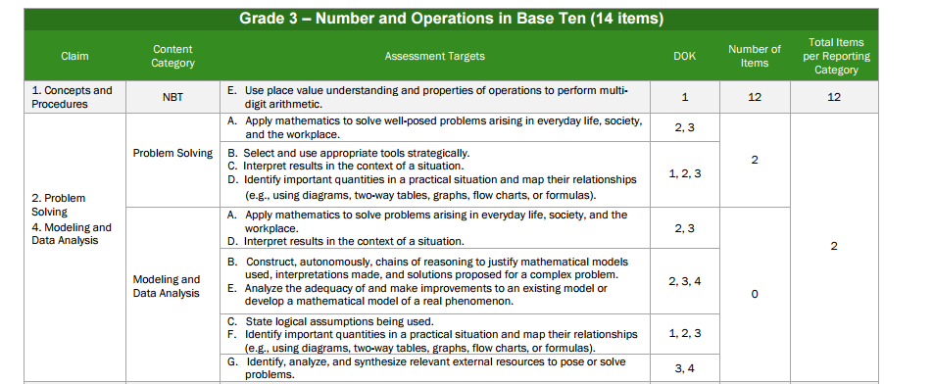
Alt konu
kazanım
Soru sayısı
konu
taksonomi
https://www.smarterbalanced.org/wp-content/uploads/2015/09/Math_Interim_Assessment_Blocks_Blueprint.pdf

Slide 7
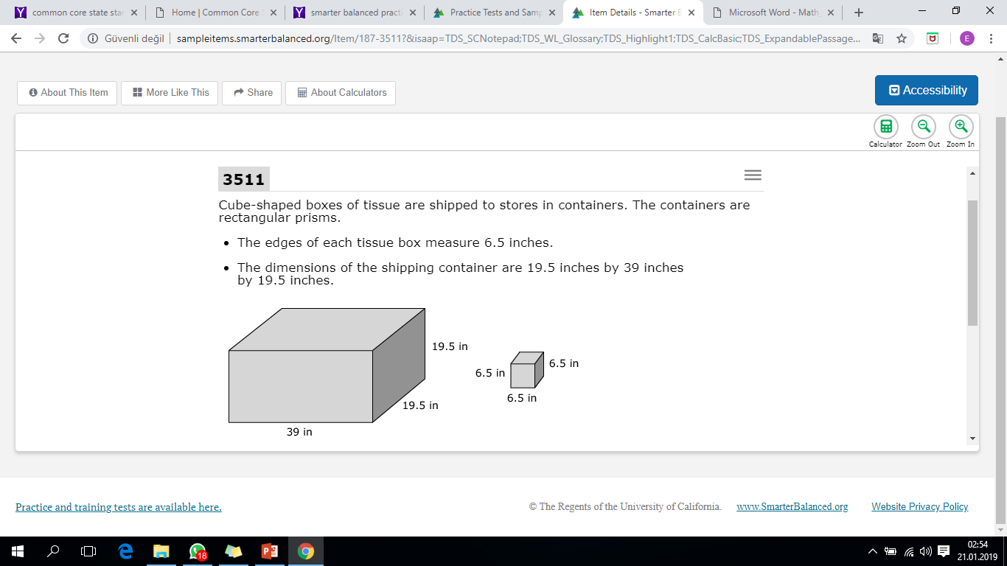
SmarterBlance
http://sampleitems.smarterbalanced.org/BrowseItems?Claim=MATH2&Subject=MATH&Grade=8&Target=A

Slide 8
Belirtke Tablosu
Bloom yada farklı Taksonomiler
Kazanım | Soru Sayısı | Bloom Taksonomi | Zaman
20 soruluk bir matematik testi uygulanması
Denklem yazma | 5 | bilgi (3) kavrama (2) | 1 dakika 1.5 dakika
Problemi denklem olarak yazma | 5 | kavrama (3) uygulama (2) | 1.5 dakika 2 dakika
1 işlemli problem çözme | 5 | uygulama (3) analiz (2) | 2 dakika 2.5 dakika
1’ den fazla işlem gerektiren problem çözme | 5 | uygulama (2) analiz (3) | 2 dakika 2.5 dakika
4 kazanım | 20 |  | 36 dakika

Slide 9
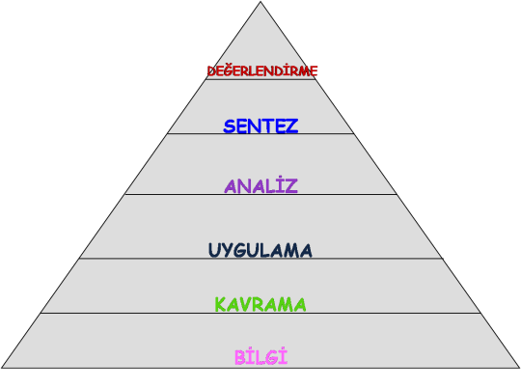
Bloom Taksonomi
bilgi, kavrama, uygulama, analiz, sentez, değerlendirme

Slide 10
Beceri | Tanım | Anahtar Kelimeler
Bilgi | Bilgiyi hatırlama | belirlemek, tanımlamak, adlandırmak, sınıflandırmak, tanımak, yeniden oluşturmak, izlemek
Kavrama | Anlamı kavrama, bir kavramı başka sözcüklerle ifade etme | özetlemek, değiştirmek, savunmak, başka sözcüklerle ifade etmek, yorumlamak, örnekler vermek
Uygulama | Bilgi ya da kavramı farklı bir bağlamda kullanma | oluşturmak, yapmak, yapılandırmak, modellemek, tahmin etmek, hazırlamak
Analiz | Tamamen anlamak için bilgi ya da kavramları parçalara ayırma | karşılaştırmak/farklılıkları bulmak, parçalara ayırmak, ayırt etmek, seçmek, ayırmak
Sentez | Yeni bir şey oluşturmak için fikirleri bir araya getirme | kategorilere ayırmak, genellemek, yeniden yapılandırmak
Değerlendirme | Değerine yönelik yargılarda bulunma | değer biçmek, eleştirmek, yargıda bulunmak, kanıt göstermek, desteklemek

Slide 11
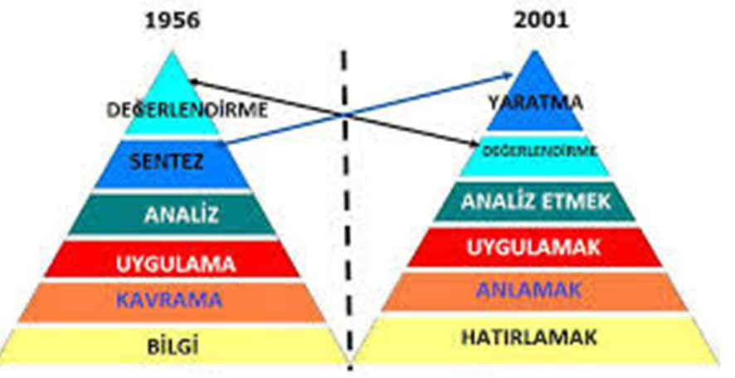

Slide 12
TIMMS taksonomi
1. Knowing – knowing facts and procedures, recalling and understanding concepts
2. Applying – applying concepts to solve problems; applying mathematics in a range of context
3. Reasoning – solving novel problems, systematic thinking, inductive reasoning

Slide 13
TIMMS taksonomi
knowing as including the following cognitive processes: recall, recognize, compute, retrieve, measure, classify, or order.
Applying in mathematics is described as doing the following: select, represent, model, or solve routine problems. Items that require a student to reason in mathematics require that a student be able to: analyze, generalize, specialize, integrate, synthesize, justify, or solve non-routine problems (Mullis et al., 2009). The science knowing domain includes thought processes of recall/recognize, define, describe, illustrate with examples, or use tools and procedures. The applying domain includes compare, contrast, classify, use models, relate, interpret information, find solutions, or explain.
Reasoning in science requires students to analyze, integrate, synthesize, hypothesize, predict, design, draw conclusions, generalize, evaluate, or justify.

Slide 14
Aşağıdaki bilişsel süreçleri de dahil ederek bilmek: hatırlama, tanıma, hesaplama, alma, ölçme, sınıflandırma veya düzen.
Matematikte uygulamak, aşağıdakileri yapmak olarak tanımlanmaktadır: rutin problemleri seçin, temsil edin, modelleyin ya da çözün. Öğrencinin matematikte akıl yürütmesini gerektiren öğeler, öğrencinin şunları yapabilmesini gerektirir: rutin olmayan problemleri analiz etme, genelleştirme, uzmanlaştırma, entegrasyon, sentezleme, haklı çıkarma veya çözme (Mullis ve diğerleri, 2009). Bilim bilme alanı, örneklerle hatırlama / tanıma, tanımlama, açıklama, örnekleme veya kullanma yöntemlerini ve araçlarını içerir. Uygulama alanı, karşılaştırma, kontrast, sınıflandırma, model kullanma, ilişkilendirme, bilgileri yorumlama, çözüm bulma veya açıklamayı içerir.
Bilimde akıl yürütme, öğrencilerin analiz etmelerini, bütünleşmelerini, sentezlenmelerini, hipotezlemelerini, tahmin etmelerini, tasarlamalarını, sonuç çıkarmalarını, genellemelerini, değerlendirmelerini veya haklı göstermelerini gerektirir.
Google translate kullanılmıştır

Slide 15
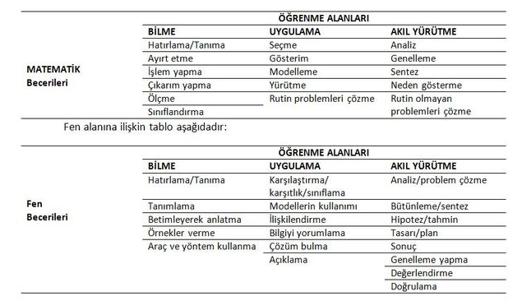
http://ogrenmeyoldasi.weebly.com/turgay-oumlnta351-blog/-etmde-lme-deerlendrme-ve-taksonom

Slide 16
DOK (Depth of Knowledge) - WEBB
DOK-1 Recall & Reproduction — Recall a fact, term, principle, or concept; perform a routine procedure.
DOK-2 Basic Application of Skills/Concepts — Use information, conceptual knowledge; select appropriate procedures for a task; perform two or more steps with decision points along the way; solve routine problems; organize or display data; interpret or use simple graphs.
DOK-3 Strategic Thinking — Reason or develop a plan to approach a problem; employ some decision-making and justification; solve abstract, complex, or non-routine problems, complex. (DOK-3 problems often allow more than one possible answer.)
DOK-4 Extended Thinking — Perform investigations or apply concepts and skills to the real world that require time to research, problem solve, and process multiple conditions of the problem or task; perform non-routine manipulations across disciplines, content areas, or multiple sources.

Slide 17
DOK (Depth of Knowledge)
DOK-1 Hatırlama ve Üreme - Bir gerçeği, terimi, prensibi veya kavramı hatırlayın; rutin bir prosedür uygulayın.
DOK-2 Temel Beceri / Kavram Uygulamaları - Bilgiyi kullanma, kavramsal bilgi; seçmek görev için uygun prosedürler; Karar boyunca iki veya daha fazla adımı gerçekleştirin. rutin problemleri çözebilir; verileri düzenlemek veya görüntülemek; Basit grafikleri yorumlar veya kullanır.
DOK-3 Stratejik Düşünme - Bir soruna yaklaşmak için bir planın nedeni ya da geliştirilmesi; biraz kullan karar verme ve gerekçelendirme; soyut, karmaşık veya rutin olmayan problemleri çözebilecek, kompleksi. (DOK-3 problemleri genellikle birden fazla cevap verebilir.)
DOK-4 Genişletilmiş Düşünme - Gerçek dünyaya araştırmalar yapın ya da kavram ve becerileri uygulayın. araştırma, problem çözme ve problem veya görevin birçok koşulunu işlemeye zaman ayırmak; disiplinler, içerik alanları veya çoklu kaynaklar arasında rutin olmayan işlemler yapın.
Google translate kullanılmıştır

Slide 18
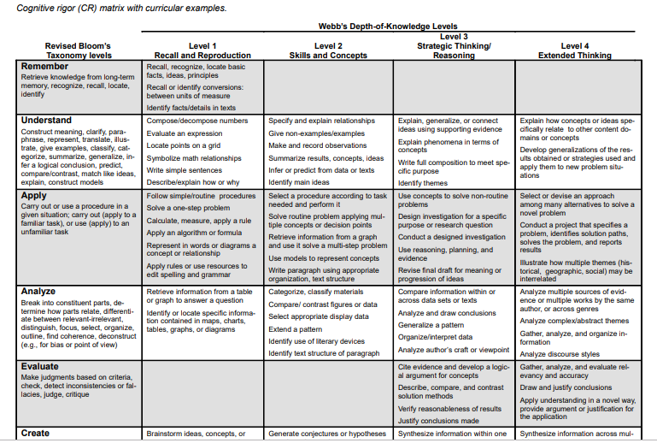
HESS Taksonomi
DOK
BLOOM

Slide 19
HESS Taksonomi
Sayısal bilimler
Sosyal bilimler
Okuma
Güzel sanatlar
Dünya dilleri
Sağlık bilimleri
https://www.karin-hess.com/free-resources

Slide 20
SINIF ALIŞTIRMASI
Öğrenme alanı
TIMMS, DOK ve HESS uygulama
Liselere giriş sınavı (TEOG)
TIMMS, DOK ve HESS uygulama

Slide 21
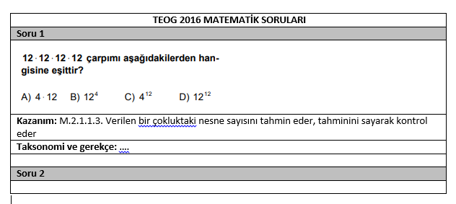
ÖDEV
Gerçek bir sınavdan 10 soru alınacak
Kazanım
Taksonomiye (Gerekçesi ile beraber) göre gruplandırılacak
Herbir soru şablonu aşağıdaki tabloya göre olacak

